Slide 1


«Марафон открытых «классных» уроков по предметам» заключительная встреча
для руководителей, педагогов и представителей методических служб ОО, входящих в муниципальную систему научно-методического сопровождения в 2024-2025 учебном году.
Труфанова Анна Александровна, руководитель
Калинова Светлана Александровна, методист
МИМС Кировского муниципального района Ленинградской области
20.03.2025
МКОУ “Кировская СОШ № 1”

Slide 2
Вопросы заключительной встречи:
Итоги реализации мероприятий в соответствии с планом - графиком реализации задач образовательного события «Марафон открытых «классных» уроков» по предметам в общеобразовательных организациях в период с 20 января 2025 года по 20 марта 2025 года.
Торжественное подведение итогов и вручение сертификатов учителям-предметникам, представившим свой успешный опыт на муниципальном уровне с целью распространения эффективного педагогического опыта, способа реализации инноваций в образовательном процессе и поддержки педагогических инициатив в рамках проведения марафона.
Рефлексия.

Slide 3
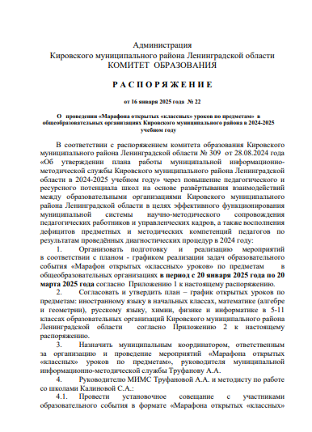
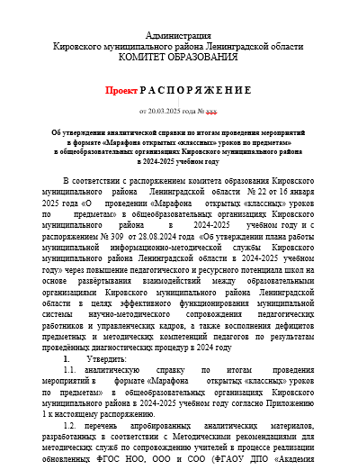
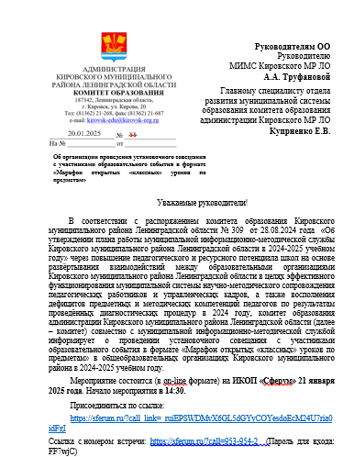
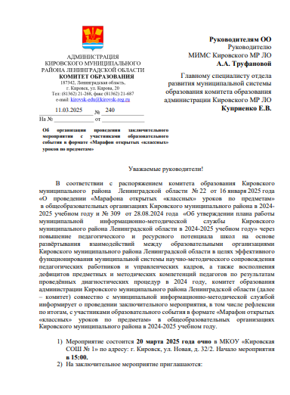
Управленческие решения

Slide 4
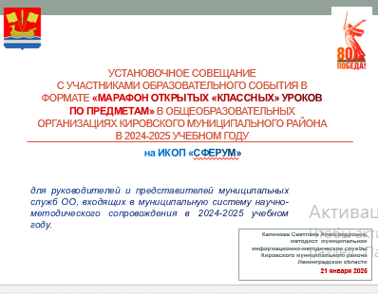
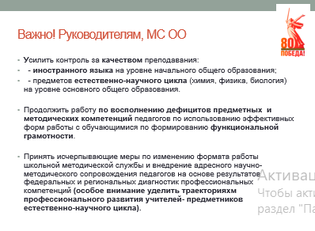
Установочное совещание 21.01.2025

Slide 5
План-график основных мероприятий
 | Наименование мероприятия | Сроки реализации мероприятий | Ответственный
1 | Подготовка распорядительного акта о проведении мероприятий «Марафона открытых «классных» уроков» по предметам», назначении ответственных лиц за реализацию задач проекта | 16.01.2025 | Комитет образования
2 | Проведение установочного совещания с участниками проекта в формате «Марафон открытых «классных» уроков» по предметам | 21.01.2025 | Муниципальный координатор, МИМС, руководители ОО
 | Организации самостоятельной работы на институциональном уровне, в том числе по выявлению успешных практик в ОО | В течение периода январь - март 2025 года | Руководители ОО, МС ОО
3 | Организация, проведение, посещение и анализ открытых уроков в ОО | Январь - март 2025 года | Муниципальный координатор, МИМС, руководители ОО, МС ОО
4 | Разработка адресных рекомендаций по результатам качества и анализа уроков | Март 2025 года | Муниципальный координатор, МИМС, МС ОО
5 | Информационно - методическое сопровождение участников проекта «Марафон открытых «классных» уроков» | Январь - март 2025 года | Муниципальный координатор, МИМС, руководители ОО, МС ОО
6 | Проведение заключительной встречи, в том числе рефлексии по итогам образовательного проекта в МКОУ «Кировская СОШ № 1» на основании письма в ОО № 240 от 11.01.2025 | 20.03.2025 | Комитет образования Кировского МР ЛО, муниципальный координатор, МИМС, руководители ОО, МС ОО
7 | Выявление передового опыта с целью диссеминации и размещения в открытом доступе на официальном сайте в разделе «Система методической работы» подготовленного в рамках образовательного события | Март 2025 года | Муниципальный координатор, МИМС
8 | Принятие управленческих решений по результатам образовательного проекта в формате «Марафон открытых «классных» уроков» | Март 2025 года | Комитет образования Кировского МР ЛО, МИМС

Slide 6
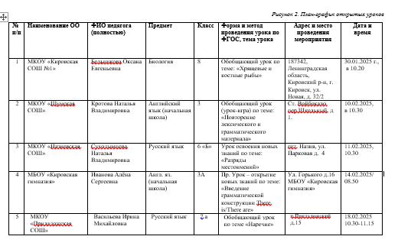
План-график открытых уроков
15 открытых уроков

Slide 7
Результаты марафона в цифрах
приняли участие 15/100% общеобразовательных организаций, в том числе ШНОР, ШПУН и ШВОР
педагоги 13/87% ОО дали открытые уроки на своей базе
проведены 15 уроков, из них 5 уроков английского языка в начальной школе, 3 урока русского языка, 2 урока биологии, урок физики и урок химии, а также 3 урока математики, в том числе алгебры и геометрии в основной школе
проведены уроки разных типов: обобщающие, освоения новых знаний, комбинированные, повторения и систематизации знаний, умений и навыков учащихся, закрепления и обобщения ЗУН, а также урок рефлексии.

Slide 8
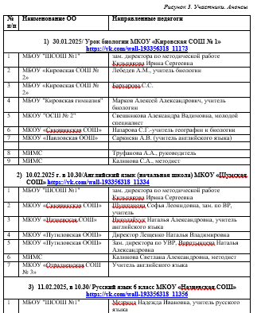
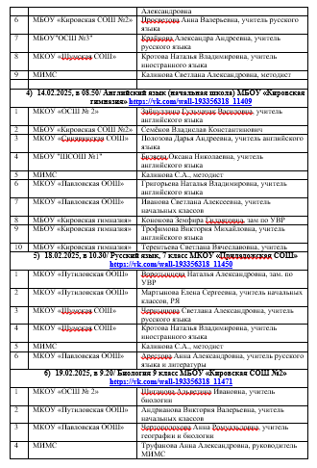
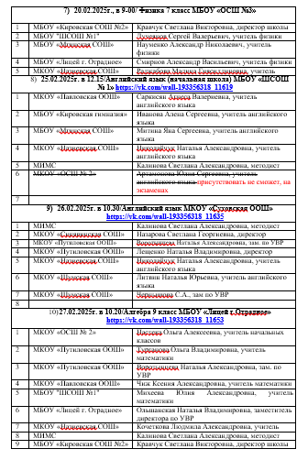
Порядка 100 посещений педагогами и методистами, в том числе молодыми

Slide 9
Полученные продукты (качественные результаты)
Перечень апробированных аналитических материалов, разработанных в соответствии с Методическими рекомендациями для методических служб по сопровождению учителей в процессе реализации обновленных ФГОС НОО, ООО и СОО (ФГАОУ ДПО «Академия Минпросвещения России») Материал будет опубликован в открытом доступе на официальном сайте КО в разделе «Система методической работы» - «Нормативно-правовое обеспечение» - «Муниципальный уровень» https://k-edu.ru/нормативно-правовое-обеспечение в срок до 28 марта 2025 года
Технологические карты уроков с целью распространения эффективного педагогического опыта будут опубликованы в открытом доступе на официальном сайте КО в разделе «Система методической работы - Организационно-методическая деятельность - «Педагогическая гостиная» https://k-edu.ru/педагогическая-гостиная в срок до 28 марта 2025 года

Slide 10
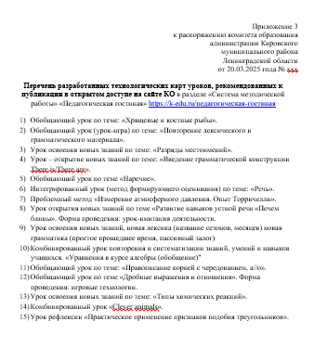
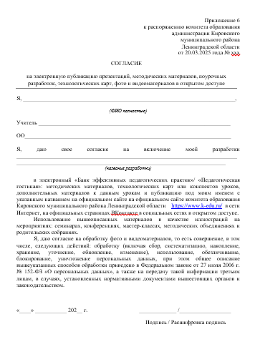
Перечень разработанных технологических карт уроков, рекомендованных к публикации

Slide 11
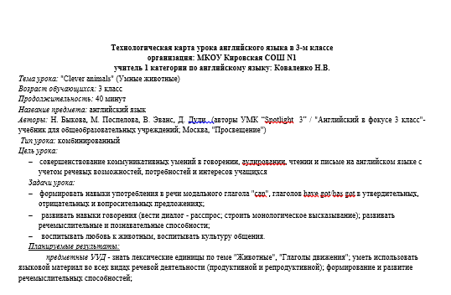
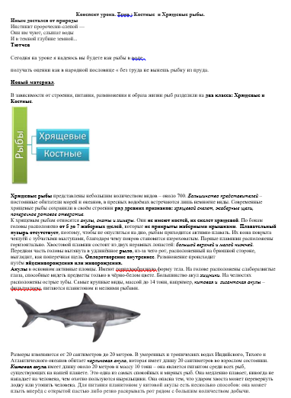
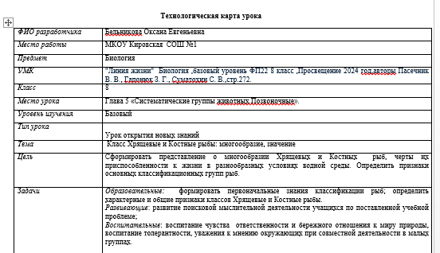
Технологические карты и другие материалы

Slide 12
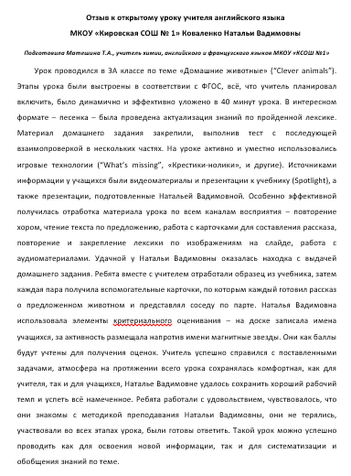
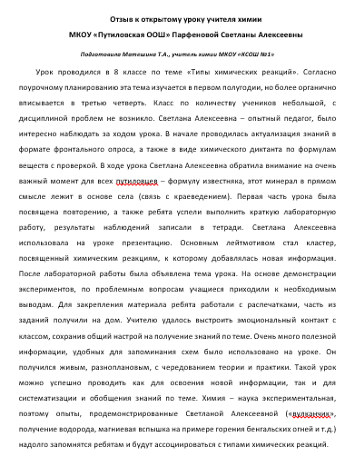
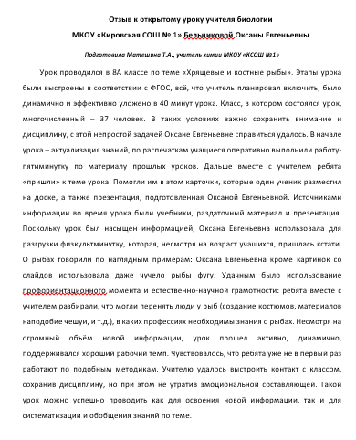
Отзывы на уроки

Slide 13
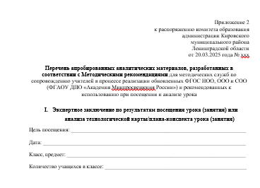
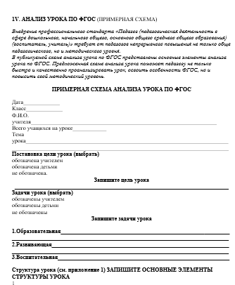
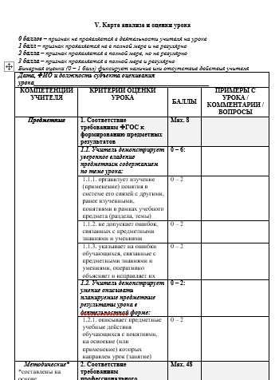
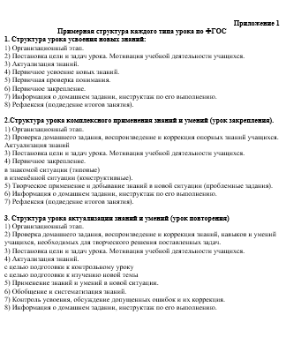
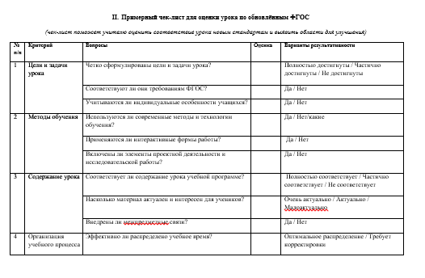
Перечень апробированных аналитических материалов

Slide 14
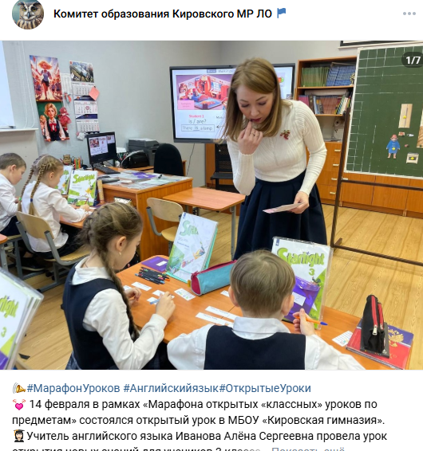
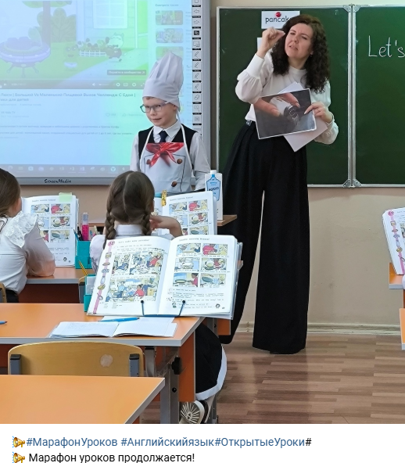
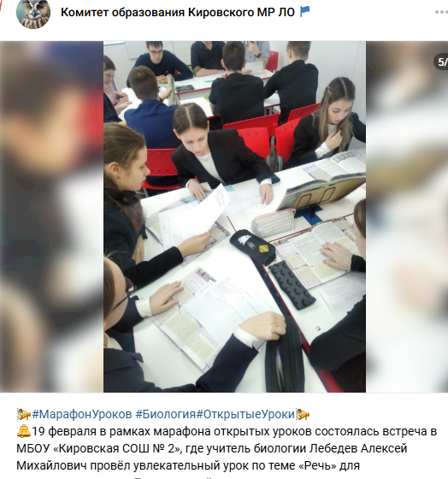
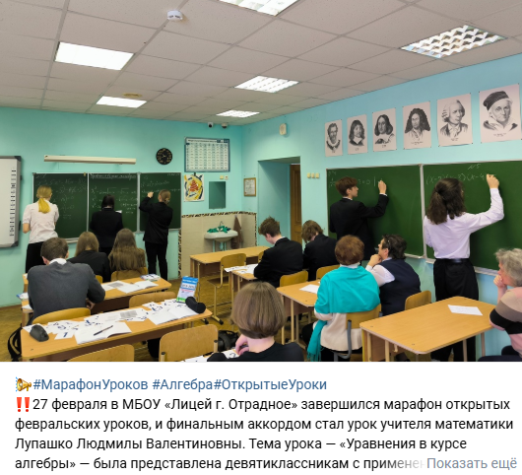
Анонсы на мероприятия размещены в открытых источниках на странице КО в ВКонтакте

Slide 15
Список учителей-предметников для торжественного вручения сертификатов
Бельникова Оксана Евгеньевна, учитель биологии МКОУ «Кировская СОШ №1»;
Кротова Наталья Владимировна, учитель английского языка МКОУ «Шумская СОШ» ;
Суходымцева Наталья Владимировна, учитель русского языка и литературы МКОУ «Назиевская СОШ»;
Иванова Алёна Сергеевна, учитель английского языка МБОУ «Кировская гимназия»;
Васильева Ирина Михайловна, учитель русского языка и литературы МКОУ «Приладожская СОШ»;
Лебедев Алексей Михайлович, учитель биологии МБОУ «Кировская СОШ №2»;
Мальчикова Ирина Анатольевна, учитель физики МБОУ «ОСШ №3»;
Ромицына Наталья Васильевна, учитель английского языка МБОУ «ШСОШ №1»;
Жихарева Екатерина Николаевна, учитель английского языка МКОУ «Суховская ООШ»;
Лупашко Людмила Валентиновна, учитель математики МБОУ «Лицей г. Отрадное»;
Арестова Анна Александровна, учитель русского языка и литературы МКОУ «Павловская ООШ»;
Михеева Юлия Александровна, учитель математики МБОУ «ШСОШ №1»;
Парфенова Светлана Алексеевна, учитель химии МКОУ «Путиловская ООШ»;
Коваленко Наталья Вадимовна, учитель английского языка МКОУ «Кировская СОШ №1»;
Быкова Дарья Александровна, учитель математики МБОУ «Мгинская СОШ».

Slide 16



Рефлексия

Slide 17

Профессионального развития!
kirovsk-metod@kirovsk-reg.ru

